Slide 1
Ο ρατσισμός σήμερα
Πετροκοκκίνου Αικ/νη
2^{ο} ΓΕΛ Καματερού
3.2021

Slide 2


Slide 3
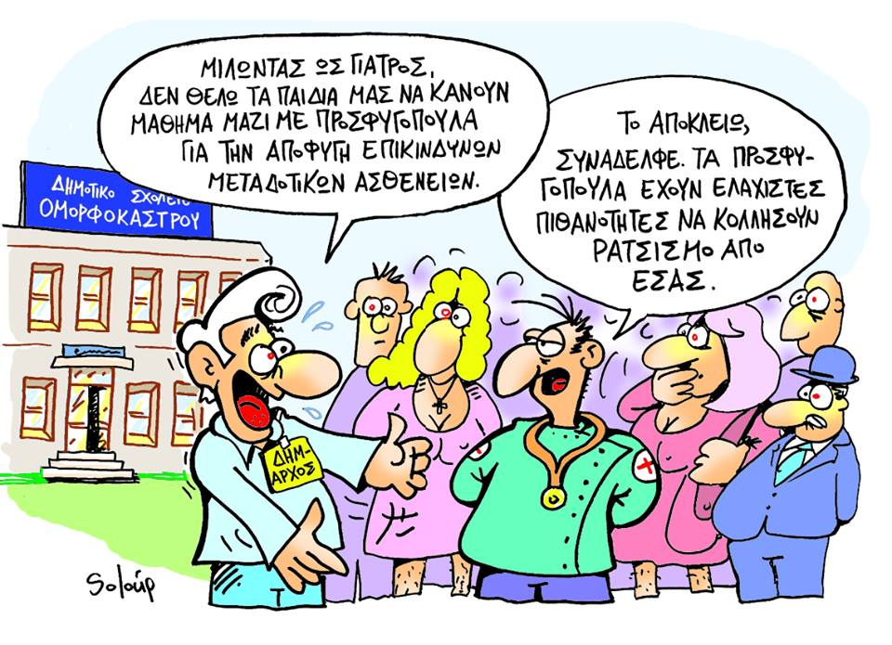

Slide 4
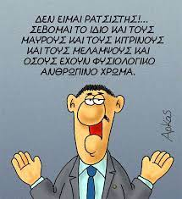

Slide 5
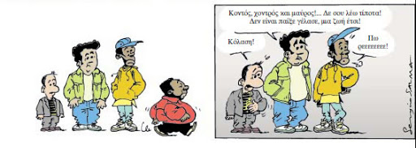
Τελικά τι είναι ρατσισμός;

Slide 6


Slide 7
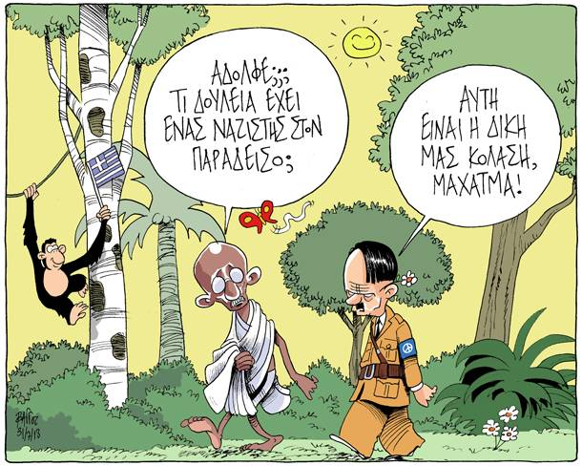
Τα είδη του ρατσισμού:

Slide 8
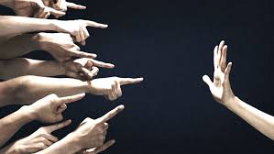
Συνέπειες του ρατσισμού:

Slide 9
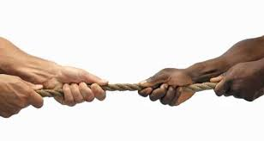
Συνέπειες του ρατσισμού:

Slide 10
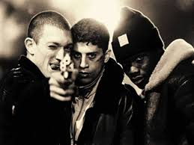
Συνέπειες του ρατσισμού:

Slide 11
Τι μπορούμε να κάνουμε;

Slide 12
Θα θέλατε να διαβάσετε ένα βιβλίο για μια κωφή ηθοποιό; Ή μήπως θα σας ενδιέφερε η ιστορία ενός τετραπληγικού συγγραφέα ή ενός μετανάστη από το Αφγανιστάν; Μιας ακτιβίστριας της λεσβιακής κοινότητας ή ενός έλληνα αντιρρησία συνείδησης; Φανταστείτε τώρα όλα αυτά τα βιβλία να ζωντανεύουν μπροστά σας και να σας αφηγούνται με αφοπλιστική ειλικρίνεια την ιστορία της ζωής τους, απαντώντας σε όλες σας τις ερωτήσεις. Καλώς ήρθατε στη Ζωντανή Βιβλιοθήκη, μια διεθνή βιωματική βιβλιοθήκη η οποία- έπειτα από μία δεκαετία ύπαρξης στο εξωτερικό- έφτασε και στη χώρα μας. Τα βιβλία της δεν είναι φτιαγμένα από χαρτί, αλλά από σάρκα και οστά: είναι άνθρωποι που έχουν βιώσει τον ρατσισμό, την προκατάληψη ή το κοινωνικό στίγμα εξαιτίας ενός χαρακτηριστικού τους (π.χ. σωματική αναπηρία, εθνική προέλευση, σεξουαλικός προσανατολισμός κτλ.) και επιθυμούν να μιλήσουν ανοιχτά γι΄ αυτό στους «αναγνώστες» που επιλέγουν να «δανειστούν» το βιβλίο που ίδιοι ενσαρκώνουν. Ανθρωπος - βιβλίο και αναγνώστης συζητούν για τριάντα λεπτά με απόλυτη ειλικρίνεια και χωρίς περιστροφές, μιλώντας για όλα αυτά που δεν λέγονται στην κοινωνία των προκαταλήψεων. Στόχος η εξάλειψη του ρατσισμού μέσα από την κατανόηση του διαφορετικού. Γιατί, σύμφωνα με το σύνθημα της Ζωντανής Βιβλιοθήκης, «η κατανόηση είναι το κλειδί για την ειρήνη και την αρμονία».
Εφημερίδα Το Βήμα, 2010

Slide 13
Ο νεοναζισμός, ο φασισμός, ο ρατσισμός και κάθε αντικοινωνικό και αντιανθρώπινο φαινόμενο συμπεριφοράς δεν προέρχεται από ιδεολογία, δεν περιέχει ιδεολογία, δεν συνθέτει ιδεολογία. Είναι η μεγεθυμένη έκφραση-εκδήλωση του κτήνους που περιέχουμε μέσα μας χωρίς εμπόδιο στην ανάπτυξή του, όταν κοινωνικές ή πολιτικές συγκυρίες συντελούν, βοηθούν, ενυσχύουν τη βάρβαρη και αντιανθρώπινη παρουσία του.
Η μόνη αντιβίωση για την καταπολέμηση του κτήνους που περιέχουμε είναι η Παιδεία. Η αληθινή παιδεία και όχι η ανεύθυνη εκπαίδευση και η πληροφορία χωρίς κρίση και χωρίς ανήσυχη αμφισβητούμενη συμπερασματολογία. Αυτή η παιδεία που δεν εφησυχάζει ούτε δημιουργεί αυταρέσκεια στον σπουδάζοντα, αλλά πολλαπλασιάζει τα ερωτήματα και την ανασφάλεια. Όμως μια τέτοια παιδεία δεν ευνοείται από τις πολιτικές παρατάξεις και από όλες τις κυβερνήσεις, διότι κατασκευάζει ελεύθερους και ανυπότακτους πολίτες μη χρήσιμους για το ευτελές παιχνίδι των κομμάτων και της πολιτικής. Κι αποτελεί πολιτική «παράδοση» η πεποίθηση πως τα κτήνη, με κατάλληλη τακτική και αντιμετώπιση, καθοδηγούνται, τιθασεύονται.
Μάνος Χατζηδάκις, 1993

Slide 14


Slide 15
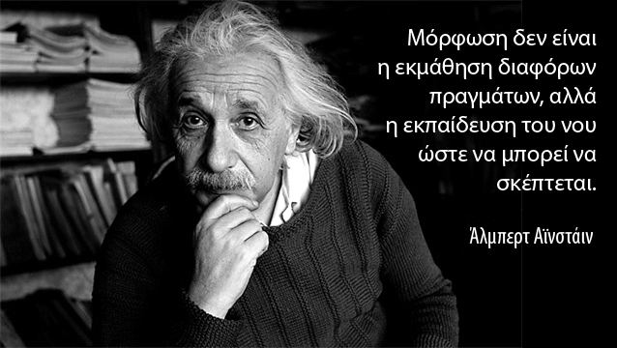

Slide 16
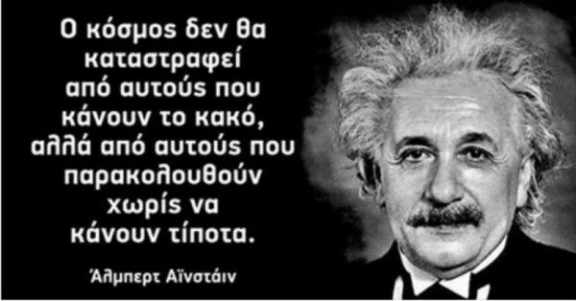

Slide 17


